Slide 1
第 18 章 虚拟器件/接口、IP 和基于平台的设计方法及其在大型数字系统设计中的作用
概 述
在现代数字系统芯片设计制造技术中最重要的基本概念之一是采取什么手段能确保如此复杂系统设计能赶上瞬息万变的市场变化和逻辑设计的精确,并提高一次流片的成功率,以降低设计和制造成本。商业化的软核和硬核、宏单元、虚拟器件和接口的应用普及,大大提高了设计制造效率,降低了设计和生产成本。推广知识产权模块(即 IP )重用技术,学习编写可以被国际电子工商业界认可的 IP 代码是我国电子工业起飞的关键之一。本章通过实例介绍这些已经被国际同行所公认的基本概念,希望同学们在日后在工作中积极学习和应用。

Slide 2
18. 1 软核和硬核、宏单元、虚拟器件、设计和 验证 IP 以及基于平台的设计方法
宏组件( Macrocells 或 Megacells )或核( Cores )是预先设计好的,其功能经过验证的、由总数超过 5000 个门构成的一体化的电路模块,这个模块可以是以软件为基础的,也可以是以硬件为基础的。这就是我们在第 1 章中曾经讨论过的软核和硬核,这种具有知识产权的模块在集成电路设计行业常被称为 IP (intellectualproperty ), IP 通常分为设计和验证 IP 。所谓设计IP ,即虚拟组件/芯片( VirtualChips )可以是用软核/硬核构成的器件,即用 RTL / Netlist 级Verilog 或 VHDL 语言描述的电路模型。通过参数配置可以将该模型转换成系列化的具体电路组件。

Slide 3
在新系统的研制过程中,借助 EDA 综合工具,虚拟组件(即宏组件)可以很容易地调整或改变参数,也能很容易地与其他外部逻辑结合为一体,并加以验证,从而大大扩展了设计者可选用的资源范围。掌握 IP 的重用技术可大大缩短设计周期,加快高技术新芯片的投产和上市 。而所谓验证 IP 则是用系统级 Verilog 或 VHDL 语言描述的常用大规模集成电路(如 ROM 和 RAM )、总线接口和CPU 的行为模型等,往往是不可综合的,也没有必要综合成具体电路(其电路制造版图需要申请,得到许可后才允许使用),但其所有对外的性能与真实的器件或接口完全一致,在仿真时可用来代替真实的部件,用以验证所设计的电路(必须综合的部分)是否正确。

Slide 4
在美国和电子工业先进的国家,各种微处理器芯片(如 8051 , ARM 系列 CPU 等)、通用串行接口芯件(如 8251 等)、中断控制器(如 8259 等)、并行输入输出接口(如 PIO 等)、直接存储器存取(如 DMA 控制器等)、数字信号处理器( DSP )、 SDRAM 、 NANDFlash 、 USB 控制器以及 PCI 总线控制接口等都有其相对应的商品化的软/硬设计 IP 和验证 IP 可供选用。有的 IP核能免费提供门级网表和 RTL 级的 VerilogHDL 或 VHDL 源代码,而大多数只提供行为模型,而虚拟接口模型往往只提供系统级行为代码。这是因为门级和 RTL 级的 Verilog 或VHDL 是可综合的,它与具体的逻辑电路有着精确的对应关系,往往需要申请使用许可证,并付一定费用,签订合同后,才能提供 RTL 级源代码或者仿真用代码。在 FPGA 工具中也有许多宏组件可以用,有些是免费的,有些需要付费才能使用。

Slide 5
特别需要指出的是:在国际高档电子消费品市场上,采用落后设计手段设计的产品是绝对5 0 3第 18 章 虚拟器件/接口、 IP 和基于平台的设计方法及其在大型数字系统设计中的作用不可能赢得竞争胜利的。现代高档次消费类电子产品必须采用 PBD 方法来设计系统芯片(SoC ),才有可能在国际市场中取得一席之地,在市场竞争中赢得胜利。

Slide 6
18. 2 设计和验证 IP 供应商
在这一节中列出几个在 SoC 设计行业有良好声誉的设计和验证 IP 供应服务商的网页地址(见表 8.1 ),并简单介绍它们所能提供的产品和服务,供读者参考。类似的 IP 设计服务公司可以通过这几个公司的合作伙伴找到,现代高性能复杂 SoC 芯片的设计离不开各具特色的公司之间的合作。我国电子设计工作者为了更快地跟上国际的设计水平,必须注意开展国际合作,同时注意保持自己的产品特色和市场方向。

Slide 7
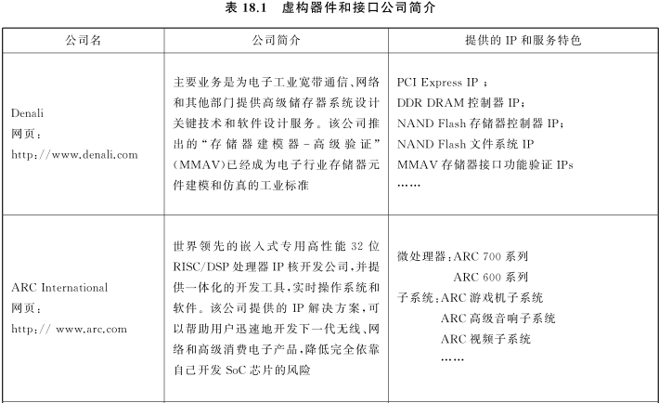

Slide 8
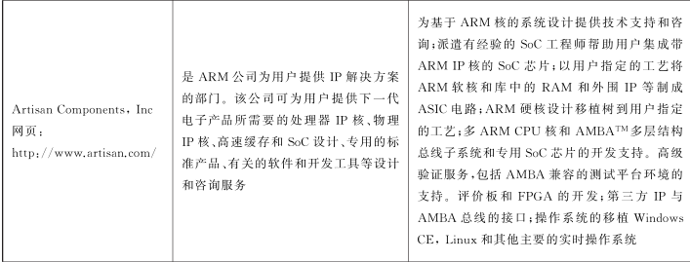
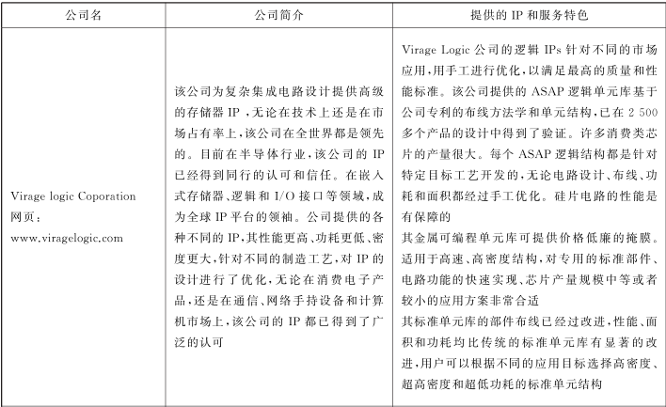

Slide 9
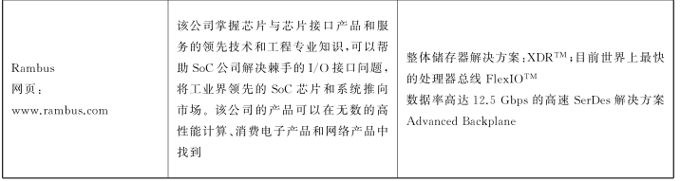

Slide 10
18. 3 虚拟模块的设计
我国大陆地区由于复杂芯片的设计工作开展较晚,经费也比较少,目前许多单位有还不能及时得到商业化的虚拟模块和接口,因此就有必要自己来设计虚拟接口模型。下面的例子说明了怎样根据数据手册和波形图来编写虚拟接口模型,从而完成与商业芯片的接口设计。
[例 18.1 ] 模数转换器 AD7886 仿真模型(虚拟模块)的设计。

Slide 11
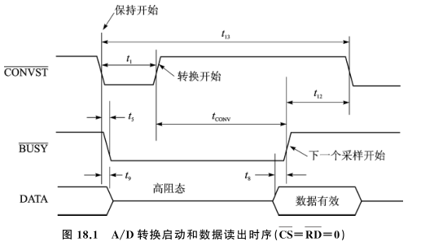

Slide 12
为使所设计的虚拟模块对输入信号有检测功能,还在模块中加入了提示输入信号有错的语句。输出的 8 位数据可以根据要求自己编制,从数据文件 AD.DATA 中读取。下面是一个名为 ADC.V 的文件,描述了该 A / D 转换器波形所示的这一部分功能。

Slide 13
对商业化的虚拟模块有着严格的要求,不但要求在系统设计的仿真中能完全来代替真实的器件,而且还希望能提示产生错误的原因。虚拟模块的精确与否,直接决定设计的成败。ASIC 的投片成本很高,编写虚拟模块时任何小的疏忽都有可能造成投片的失败,造成大量资金的浪费。因此编写这样的模块是一件复杂而细致的工作,需要极其认真的工作态度和作风,必须认真对待。为了简单起见,本节介绍的模块具有 AD7886 的一部分功能,所以还不能称为 AD7886 完整的虚拟模块。通过上述简单的例子能了解虚拟模块是如何设计的,对大多数的电路系统工程师来说,应该尽量利用商业化的虚拟模块来设计自己的电路系统。只有在没有办法得到商业化的虚拟模块时,才利用器件手册来编写虚拟模块,因为编写确的虚拟模块需要花费很多时间和精力。

Slide 14
18. 4 虚拟接口模块的实例
下面介绍两个常用的大规模集成芯片:通用串行收发控USART8251 和 Intel8085 微处理器 CPU 的虚拟接口模块。这两个用 VerilogHDL 描述的虚拟接口的行为模块是由 Ver-ilog 语言的创始人P.R.Moorby 和 D.E.Thomas 合作编写的 (这是我们从Internet 网络上下载得到的)。因为商品化的虚拟器件和虚拟接口模型是知识产权(简称 IP ),必须保证设计所需的参数绝对正确,因此价格非常昂贵,不可能免费得到。下面的模块从严格意义上说来并非是真正的1 1 3第 18 章 虚拟器件/接口、 IP 和基于平台的设计方法及其在大型数字系统设计中的作用虚拟接口模型,因为它们并不对用户设计的成败负责。把它们列在这里只是拿它们作为学习编写较复杂的 VerilogHDL 行为模块的样本而已。

Slide 15
[例 18.2 ] “商业化”的虚拟模块之一: IntelUSART8251A (通用串行异步收发器芯片)为节省篇幅本书再版中省略了这段代码。感兴趣的读者可以自己在网址上寻找通用串行异步收发器 8251 或其他智能接口的 VerilogHDL 行为代码。[例 18.3 ] “商业化”的虚拟模块之二: Intel8085a 微处理器的行为描述模块。为节省 篇 幅 本 书 再 版 中 省 略 了 这 段 代 码。感 兴 趣 的 读 者 可 以 自 己 在 网 络 上 寻 找Intel8085a 或者其他处理器的 VerilogHDL 行为代码。上面两个例子是常用的微处理机 CPU 和外围芯片。在系统芯片的设计中,可以用虚拟模型来代替真实的器件对自己所设计的电路功能进行仿真,全面精确地验证自己所设计的部分是否正确。在 ASIC 的制造过程中可以利用现存的与之对应的门级结构的电路实体来实现电路的功能。这样就能用较快的速度把许多人的劳动成果集合在一起,把一个极其复杂的数字系统集成在一个很小的硅片上。上面两个例子的代码也可从本见第一版中查阅而得。

Slide 16
小 结
推广商业化 IP 模块的编写,普及 IP 重用技术,推广基于平台的设计( PBD )方法学对于提高我国微电子产品的档次,降低设计成本将会产生重大影响。在 IP 模块的编写中对接口指标的描述和处理特别重要。只有对这一点有深刻的理解才可能编写出有实用价值的硬核虚拟模块和 RTL 级的软核模块,因为系统芯片其设计和验证过程已经变得非常复杂,设计质量的控制必须分级加以管理,这样接口就成为系统验证的瓶颈。当接口信号连接时出现问题能清晰地报告和说明故障所在的 IP 模块才有使用价值。要做到这一点不但需要设计师有高度的工作责任性还需要有复杂的质量管理体系的保证,设计这个质量保证系统的管理者必须是很有经验的高级系统设计师。我国目前还缺少这样的人才,需要借鉴国外的经验加速培养。

Slide 17
思考题
1. 为什么要设计虚拟模块?
2. 虚拟模块有几种类型?
3. 为什么在 ASIC 设计中要尽量利用商业化的虚拟模块和 IP 技术?
4. 为什么说编写完整精确的虚拟模块,编写者不但需要全面熟练地掌握 Verilog 语言,还需要有高度的责任性,并且需要有一个严格的质量保证体系来确保与工艺的电路的一致性?
5. 什么是基于平台的设计方法学,为什么该设计方法具有最高的设计效率?

Slide 18
9. 用 RTL 级描述方式的 VerilogHDL 模块是否都能综合? 保证能综合的要点是什么?
10. 可综合的 VerilogHDLRTL 级模块的编写中,用阻塞赋值和非阻塞赋值的原则是什么?
11. 保证可综合模块 RTL 和布线后仿真一致性的关键是什么?
12. 读懂本讲中的例子,如 EEPROM 读写器的设计,并改写 Verilog 模块,使得它不只能进行随机读/写还能进行连续的页面读/写,还改写其他虚拟模块进行 RTL 级、门级网表和布线后仿真。

